Slide 1

Présentation du thème
Analyse des tweets
Réalisé par:
ABIBOU SOUKAYNA
Guartet ABDELHAK
MAZAR HAJAR
RIFFI AYOUB
Encadré par:
Mme NOURA AHERRAHROU

Slide 2

Plan
Introduction
Base de données NoSQL
Technologies utilisées
Bibliothèques utilisées
Présentation de l’application
Conclusion
2

Slide 3


Introduction
3

Slide 4

Base de données NoSQL
L’acronyme NoSQL
’’La tendance au stockage structuré de données’’
Not
Only
SQL
NoSQL correspond à «not only SQL» et c’est en effet ce que ce modèle de base de donnés veut être: non pas une contrepartie, mais bien un enrichissement et complément utile des bases de données SQL relationnelles traditionnelles.
4

Slide 5






Technologies utilisées
5

Slide 6






TWITTER
120 millions de visiteurs uniques sur Twitter.com
310 millions d’utilisateurs actifs
TWITTER
500 millions de tweets sont envoyés chaque jour
1 million de sites intègrent des tweets
300 milliards de tweets ont été envoyés depuis le 21 mars 2006
6

Slide 7

KAFKA
Apache Kafka est un projet à code source ouvert d'agent de messages développé par l'Apache Software Foundation.
Ecrit en Scala
Vise à fournir un système unifié, en temps réel à latence faible pour la manipulation de flux de données.
Sa conception est fortement influencée par les journaux de transactions.
7

Slide 8
KAFKA
Kafka comprend cinq APIs de base :
Producer API permet aux applications d'envoyer des flux de données aux topics du
cluster Kafka.
Consumer API permet aux applications de lire des flux de données à partir des topics du cluster Kafka.
Streams API permet de transformer des flux de données en topic de sortie.
8

Slide 9
KAFKA
Connect API permet d'implémenter des connecteurs qui récupèrent les données d'un système source ou d'une application vers Kafka ou qui poussent de Kafka vers une application.
AdminClient API permet de gérer et d'inspecter les topics, les brokers, et les autres objets Kafka .
9

Slide 10

SPARK STREAMING
Spark permet de traiter des données qui sont figées à un instant T.
Grâce au module Spark Streaming, il est possible de traiter des flux de données qui arrivent en continu.
Traite les données au fur et à mesure de leur arrivée.
10

Slide 11
SPARK STREAMING
Sources de données :
Une socket TCP.
Des messages depuis KAFKA.
Des tweets depuis Twitter.
Il est également possible d’implémenter une source de données sur mesure en étendant la classe RECIVER .
11
Notes:
Spark Streaming étant destiné à traiter des données qui arrivent en continu, il est nécessaire de choisir une source de données adaptée.
On aura donc tendance à préférer des sources ouvrant une socket réseau et restant en écoute. De base, on pourra ainsi utiliser :

Slide 12

ELASTICSEARTCH
Un logiciel utilisant Lucene pour l'indexation et la recherche de données.
Il fournit un moteur de recherche distribué et multi-entité à travers une interface REST.
C'est un logiciel écrit en Java distribué sous licence Elastic2 (Open core).
L'éditeur propose aussi une version sous Server Side Public License ainsi que la possibilité de souscrire à une offre Saas.
12

Slide 13
kIBANA
Une application frontend gratuite et ouverte qui s'appuie sur la Suite Elastic.
Elle permet de rechercher et de visualiser les données indexées dans Elasticsearch.
Elle sert aussi d'interface utilisateur pour le monitoring, la gestion et la sécurité des clusters de la Suite Elastic.
Créée en 2013 au sein de la communauté Elasticsearch, Kibana s'est développée pour offrir une vue à 360° sur la Suite Elastic, devenant ainsi un véritable portail pour les utilisateurs et les entreprises.

Slide 14
Bibliothèques utilisées
tweepy
kafka
json
Text blob
Python
Elasticsearch
re
nltk
14

Slide 15




Présentation de l’application
15

Slide 16
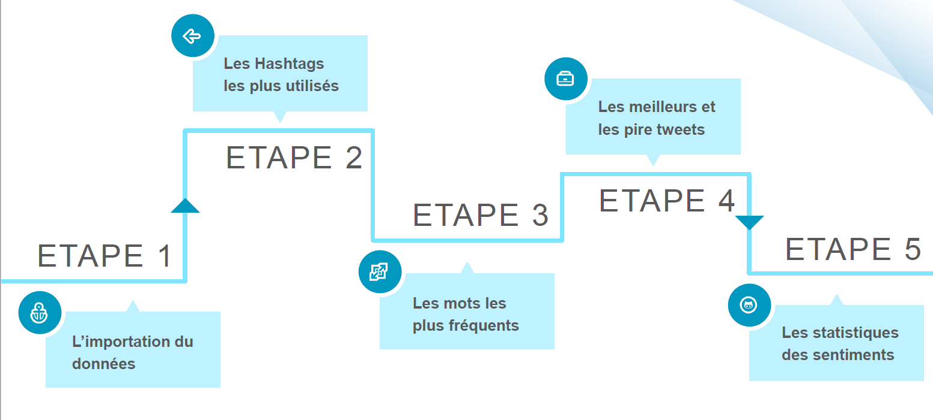
16

Slide 17
ETAPE 1
L’importation du données
17

Slide 18
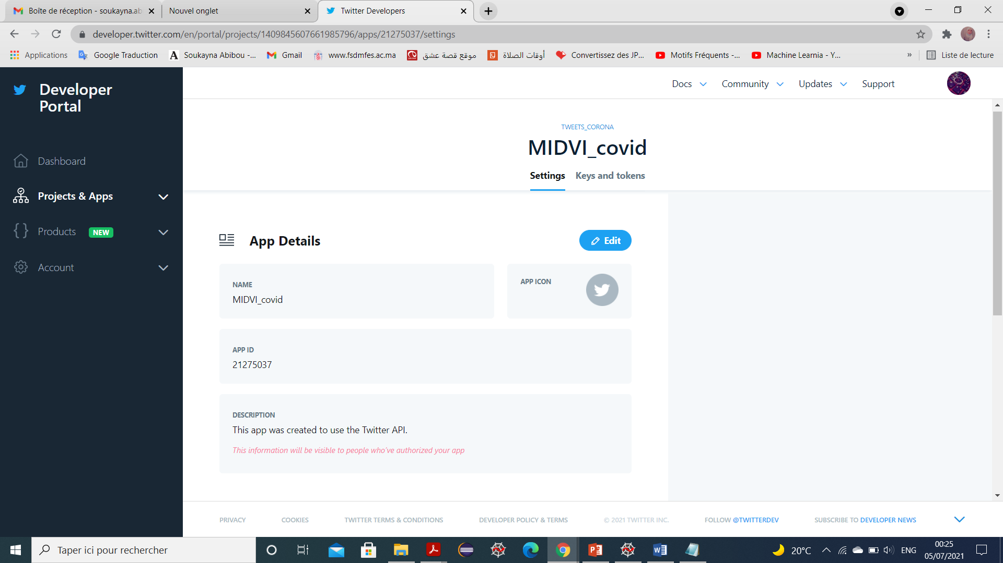
ETAPE 1
1. API TWITTER :
18

Slide 19
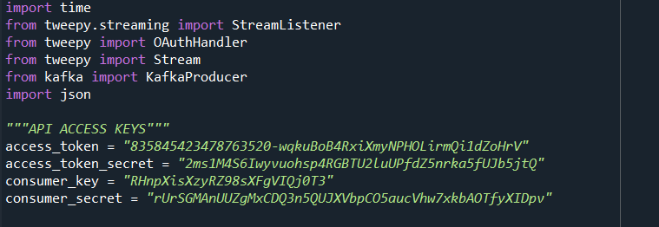
ETAPE 1
2. Code Python:
19

Slide 20
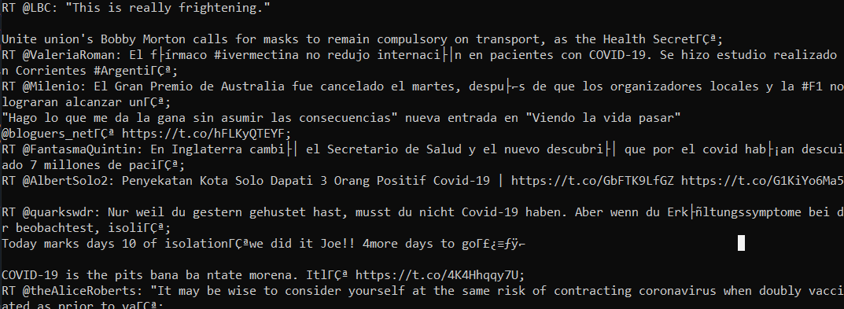
ETAPE 1
3. Resultat:
20

Slide 21
ETAPE 2
Les Hashtags les plus utilisés
21

Slide 22
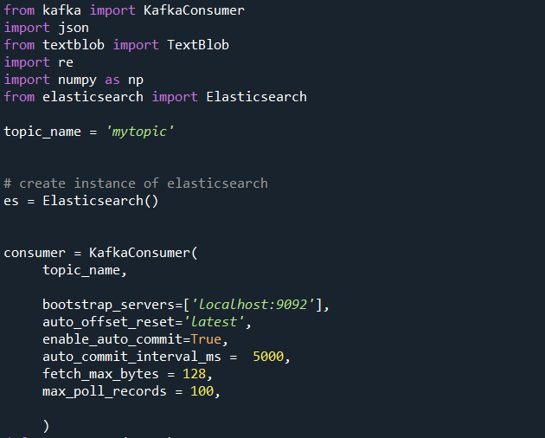
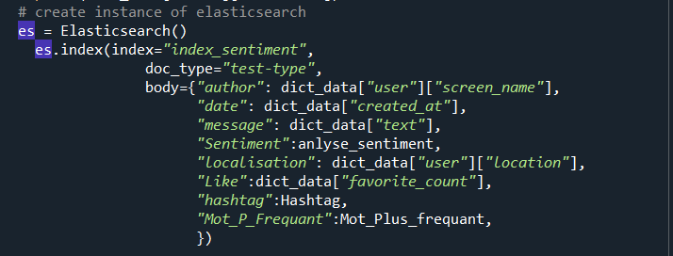

Slide 23
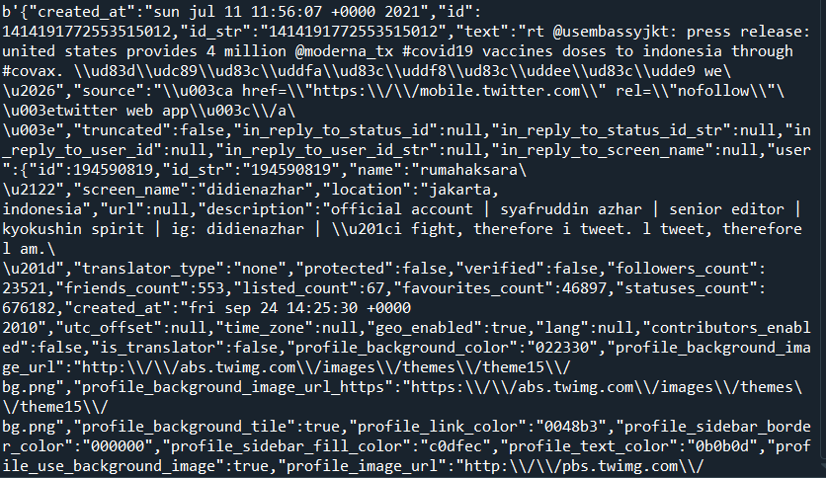

Slide 24
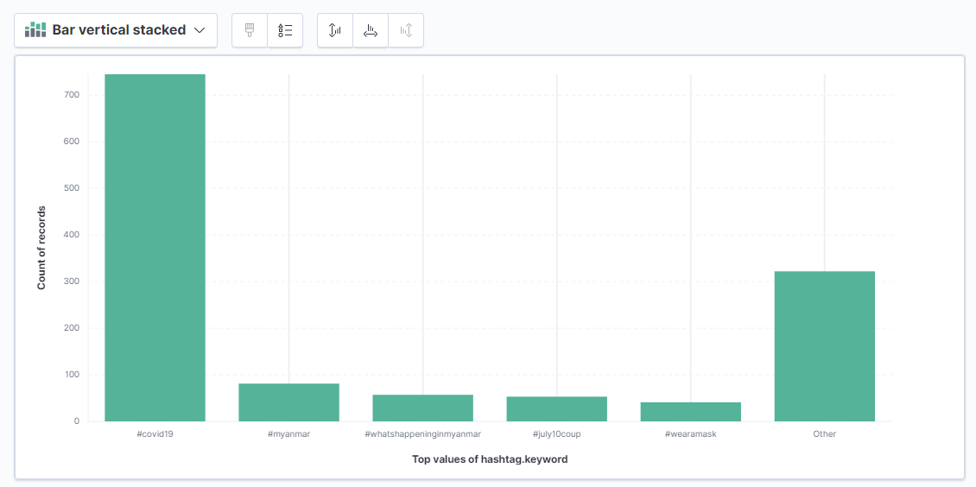

Slide 25
ETAPE 3
Les mots les plus fréquents
25

Slide 26
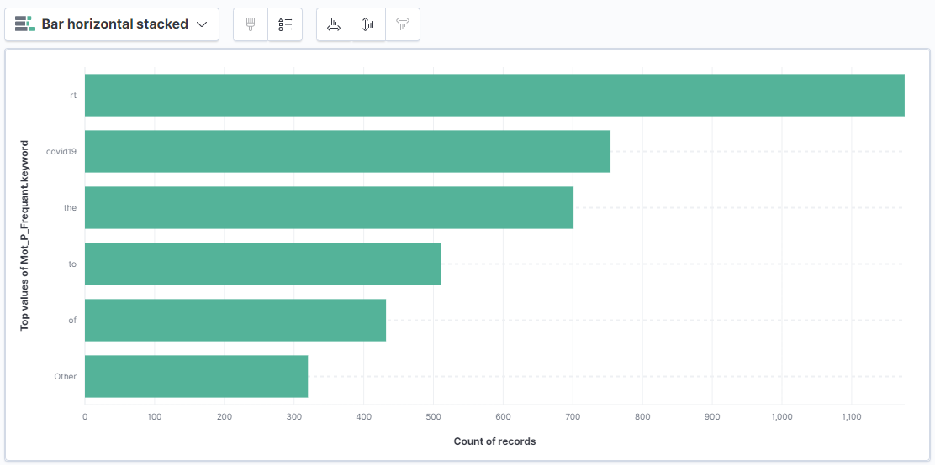

Slide 27
ETAPE 4
Les meilleurs et les pire tweets
27

Slide 28
ETAPE 5
Les statistiques des sentiments
28

Slide 29
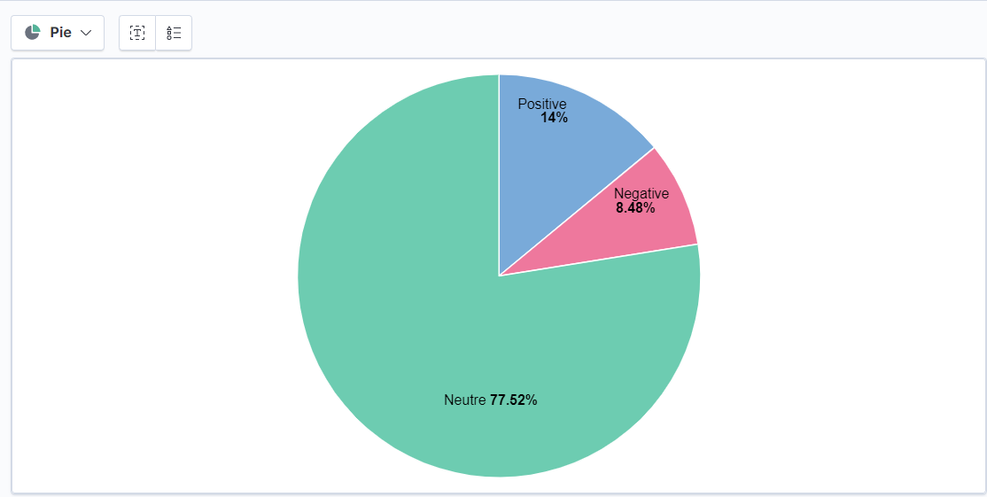

Slide 30
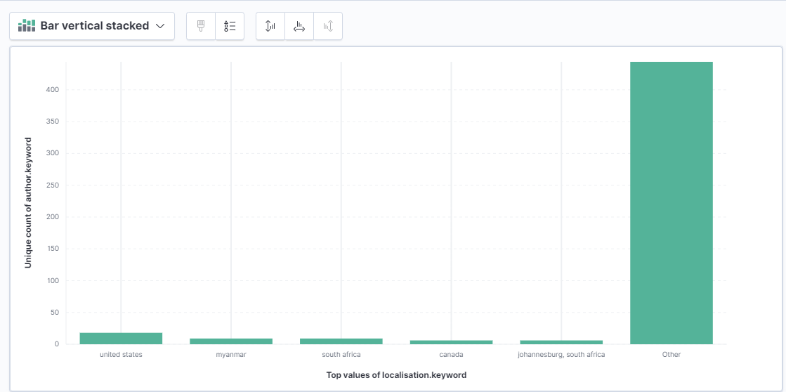

Slide 31
Démo

Slide 32
TWITTER
CONCLUSION
ELASTICSEARTCH
KAFKA
TRAVAIL
En
EQUIPE
PYTHON
SPARK
API-TWITTER

